Slide 1
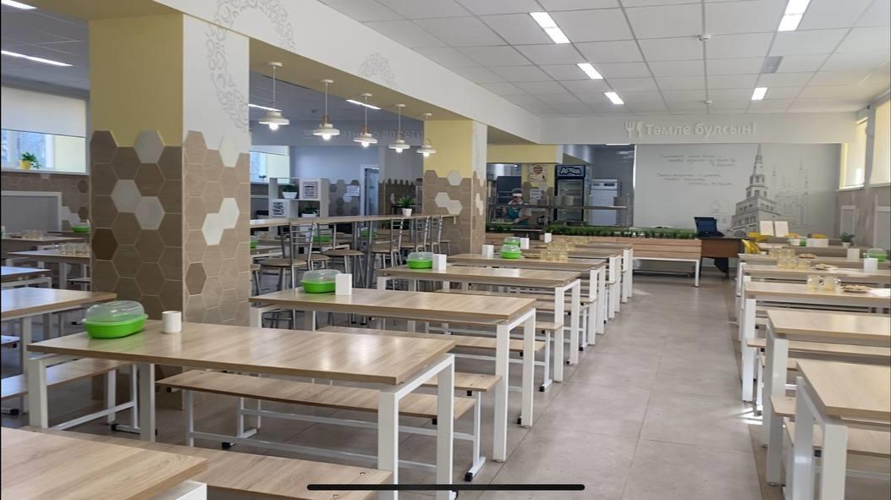


Муниципальное бюджетное общеобразовательное учреждение
«Средняя общеобразовательная татарско-русская школа №34»
Московского района г. Казани
Готовим вкусный
и полезный завтрак
с поварами школьной столовой

Slide 2
Муниципальное бюджетное общеобразовательное учреждение
«Средняя общеобразовательная татарско-русская школа №34»
Московского района г. Казани
Готовим вкусный
и полезный завтрак
с поварами школьной столовой

Slide 3
Готовим вкусный и полезный завтрак с поварами школьной столовой
Муниципальное бюджетное общеобразовательное учреждение
«Средняя общеобразовательная татарско-русская школа №34»
Московского района г. Казани
Готовим вкусный
и полезный завтрак
с поварами школьной столовой

Slide 4
Готовим вкусный и полезный завтрак с поварами школьной столовой
Муниципальное бюджетное общеобразовательное учреждение
«Средняя общеобразовательная татарско-русская школа №34»
Московского района г. Казани

Slide 5
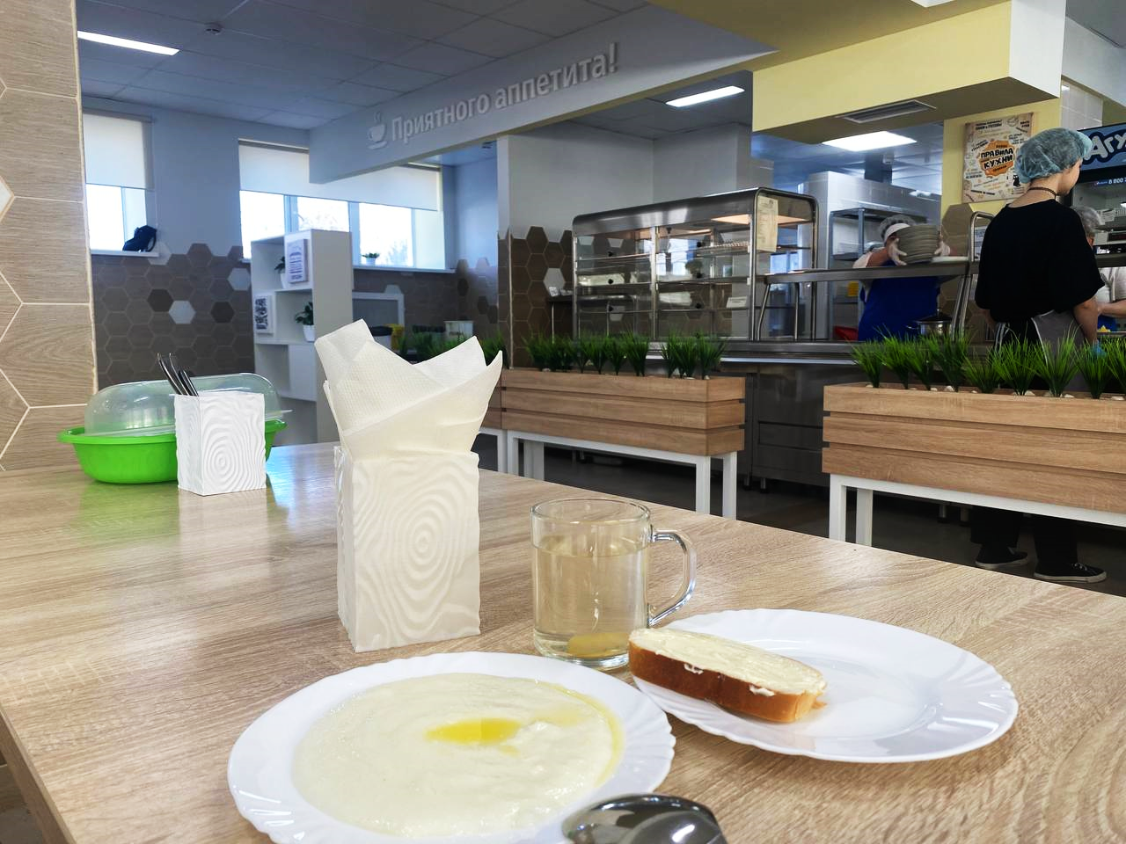




МЕНЮ НА
СЕГОДНЯ
ПЕРВОЕ
Манная каша
ВТОРОЕ
Бутерброд с маслом
И... КОМПОТ
Компот яблочный
ЗАВТРАК

Slide 6
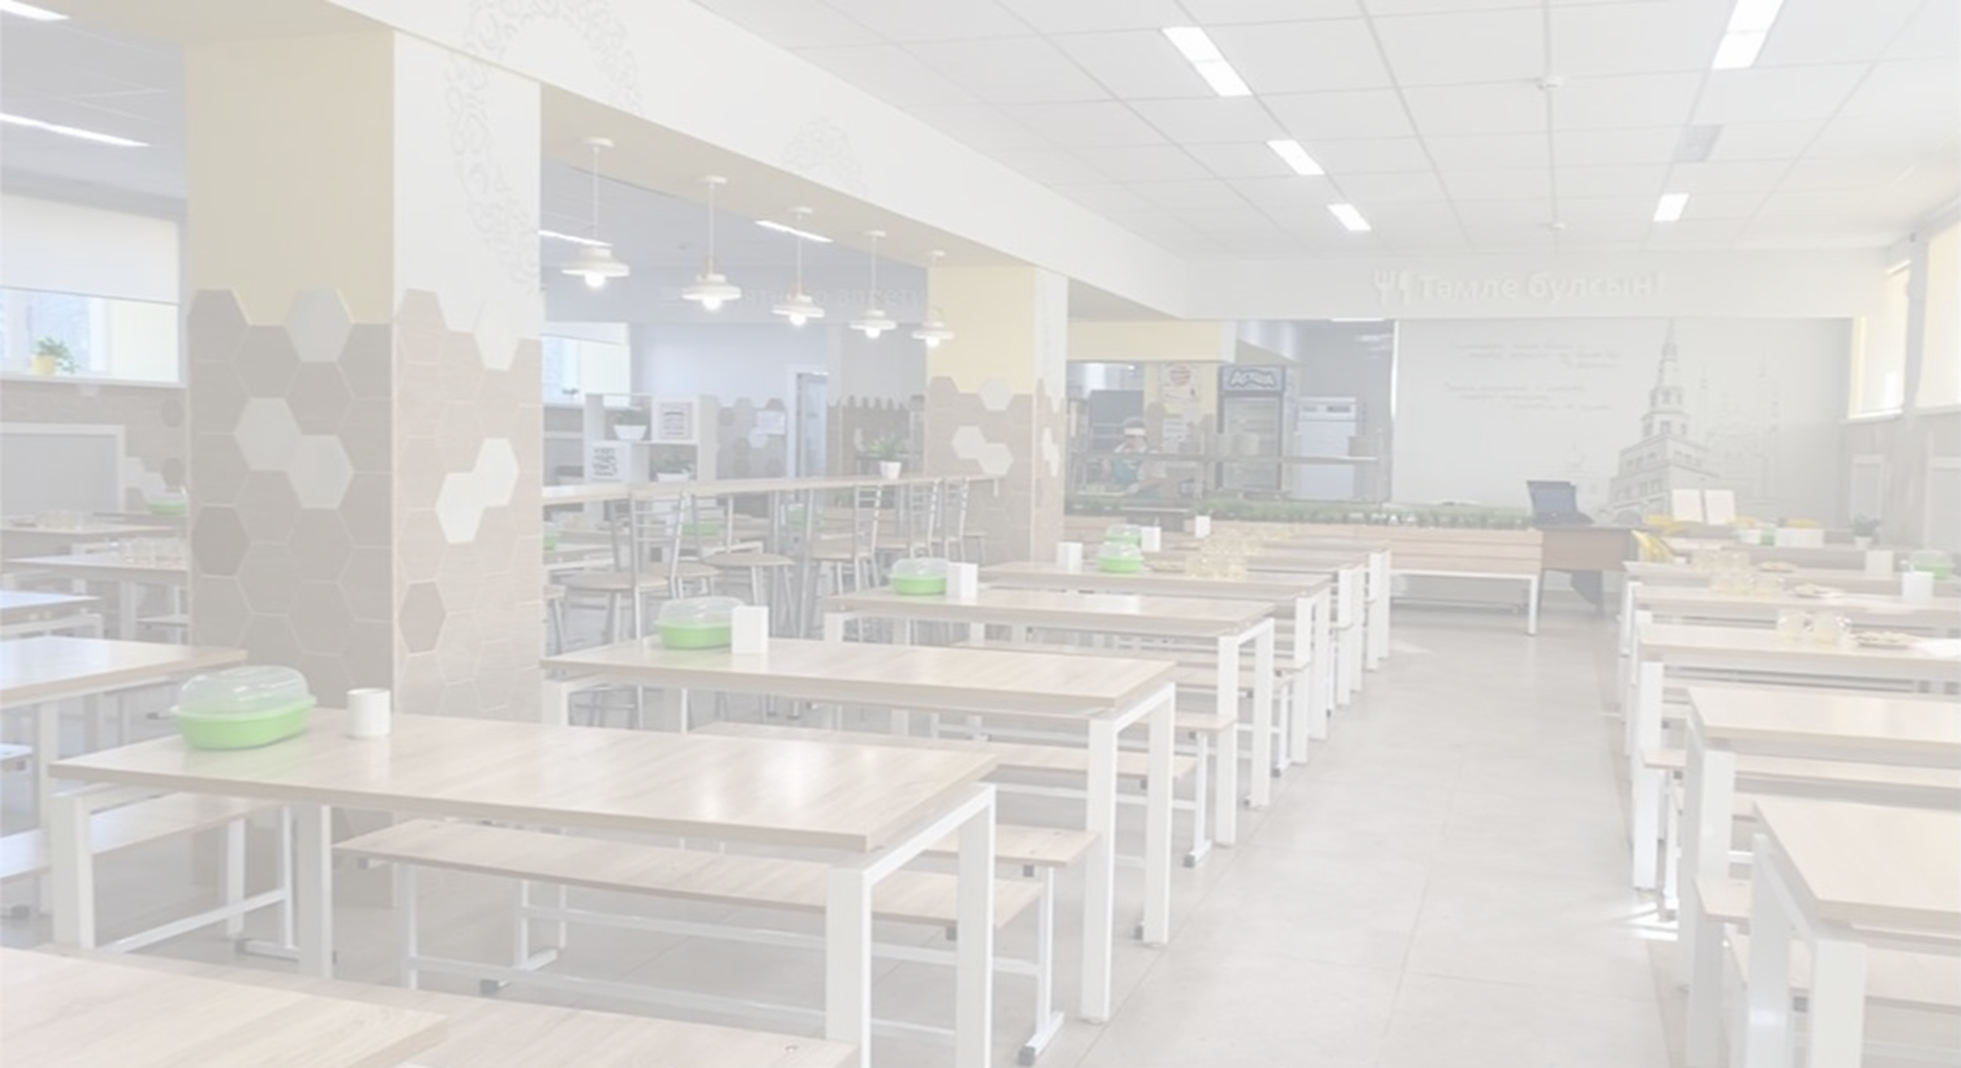
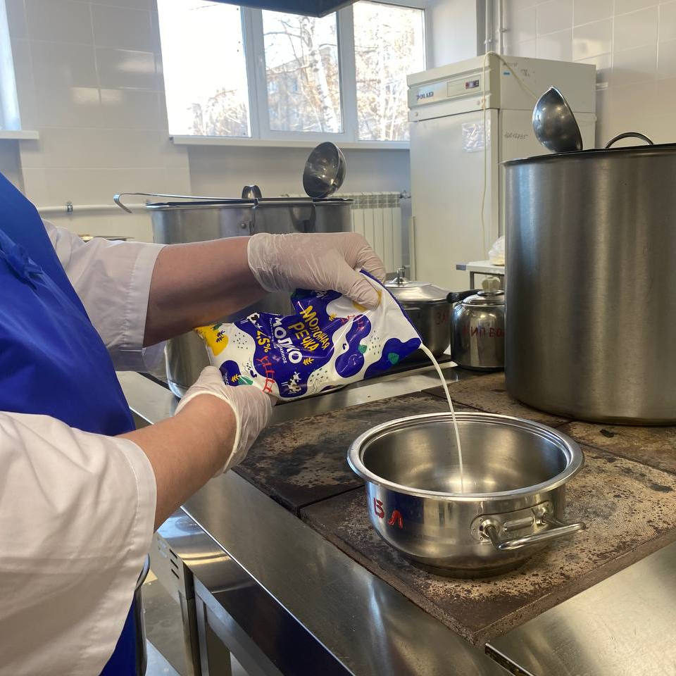
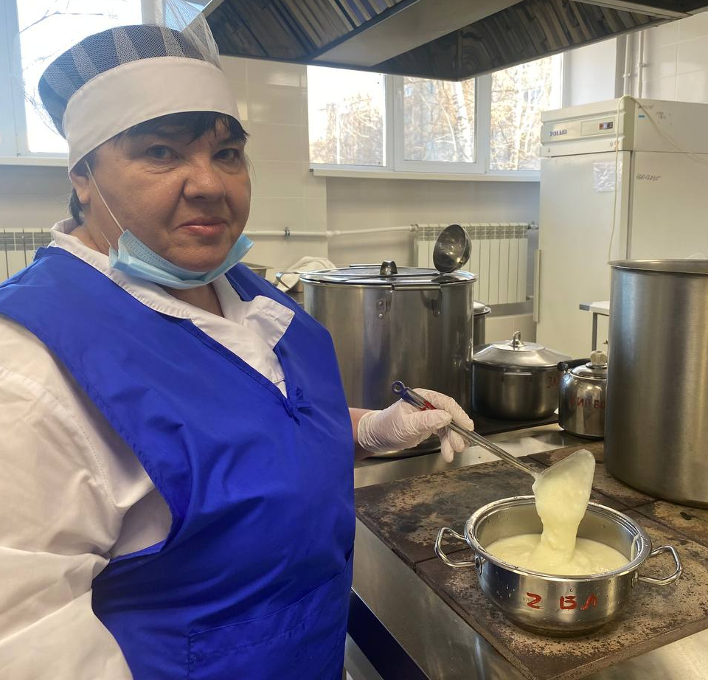

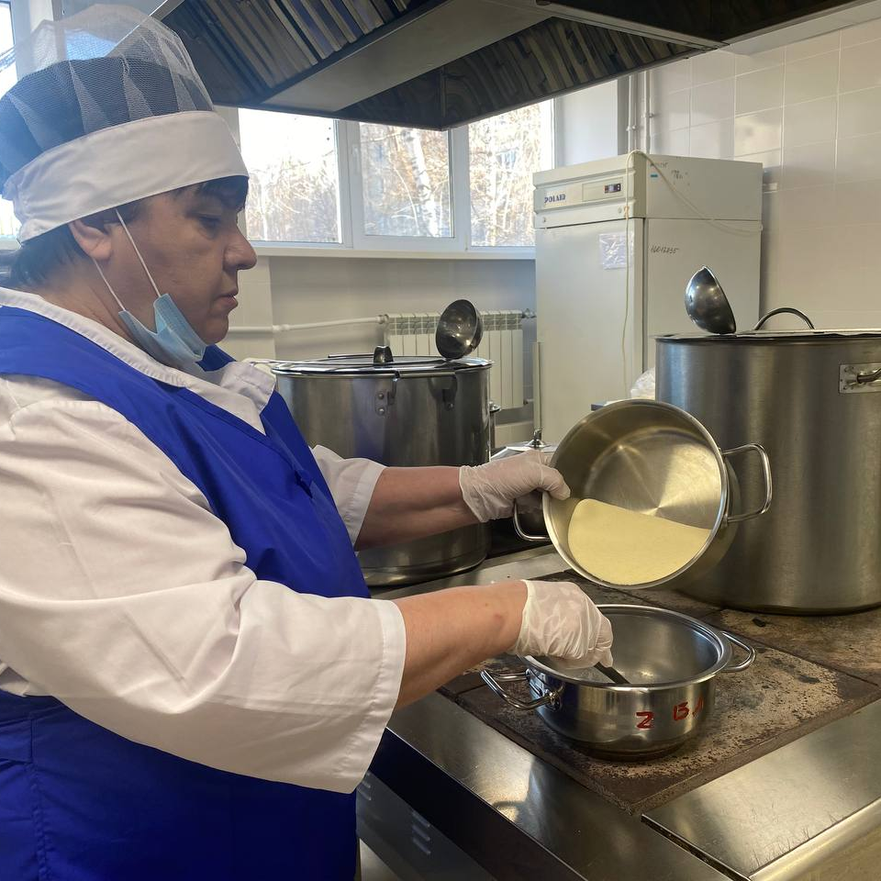
Делай раз…

Slide 7
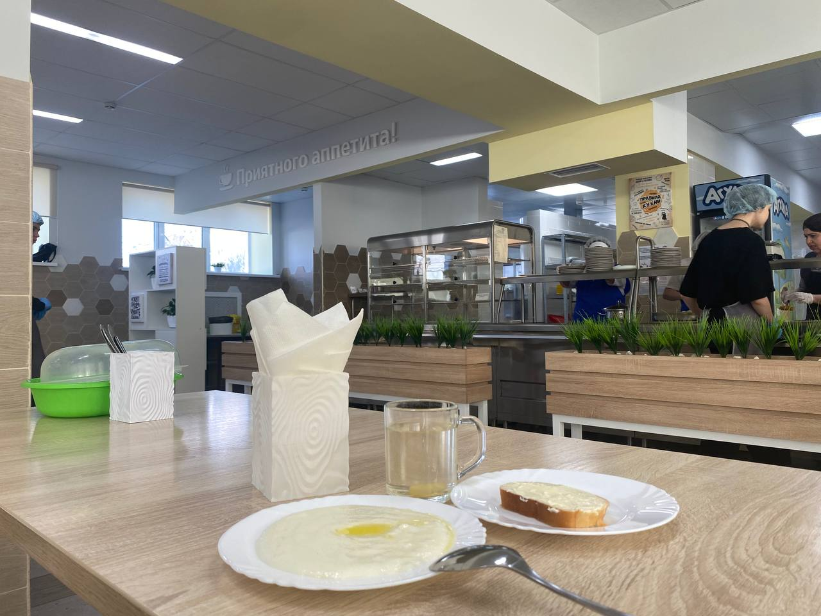
Вскипятите молоко,
Соли, сахару добавьте,
Размешайте все легко,
Манкой медленно
заправьте,
Интенсивно помешав,
Остудите, но не слишком,
И слюнявчик повязав,
Кашку можно дать
детишкам!.

Slide 8

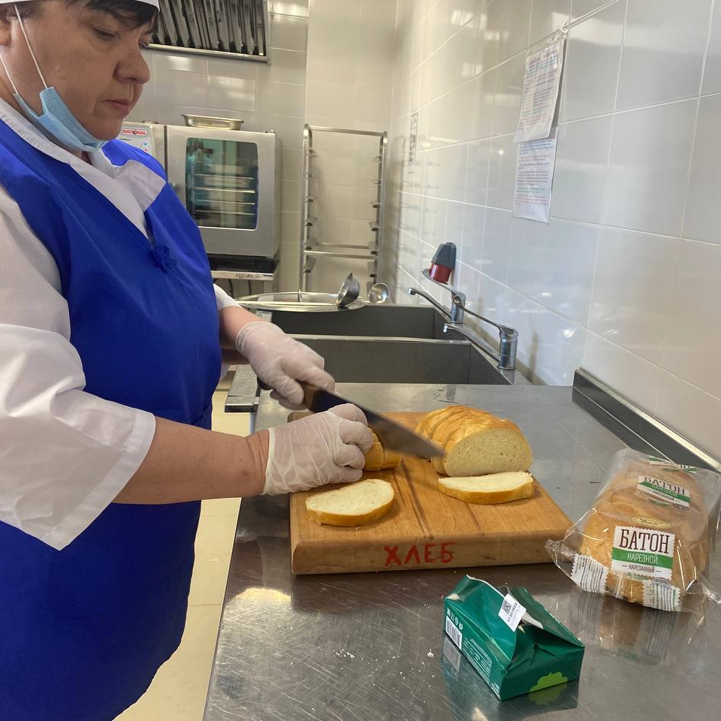
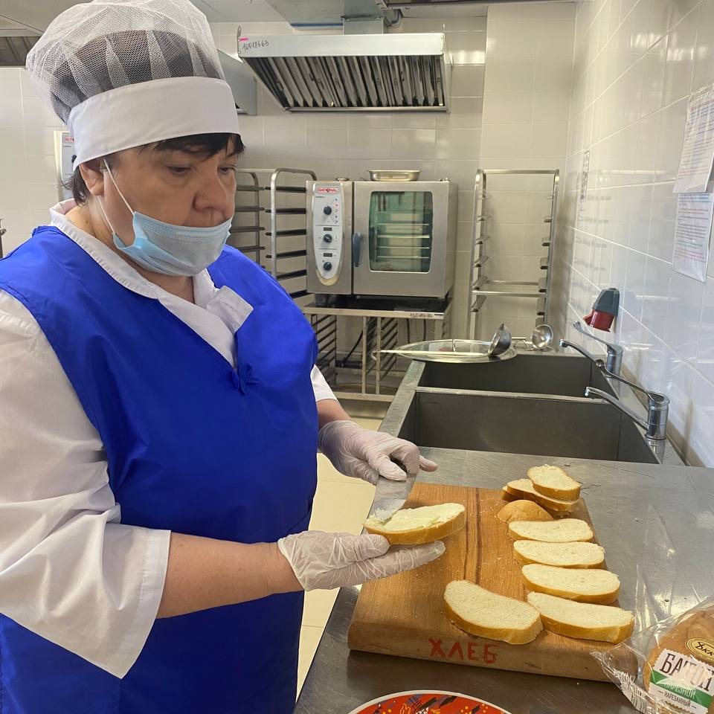
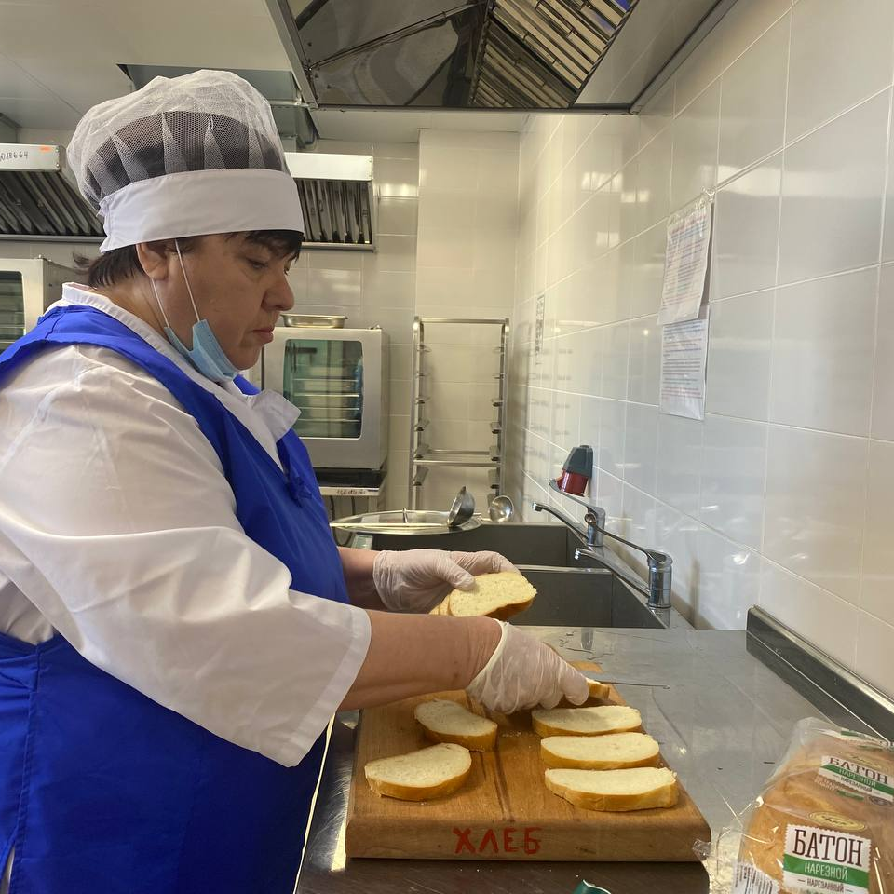
Делай два…

Slide 9
Ломтик хлебушка возьмем,
Неба облако на нем
Нарисуем маслом белым,
Солнце выложим умело!

Slide 10

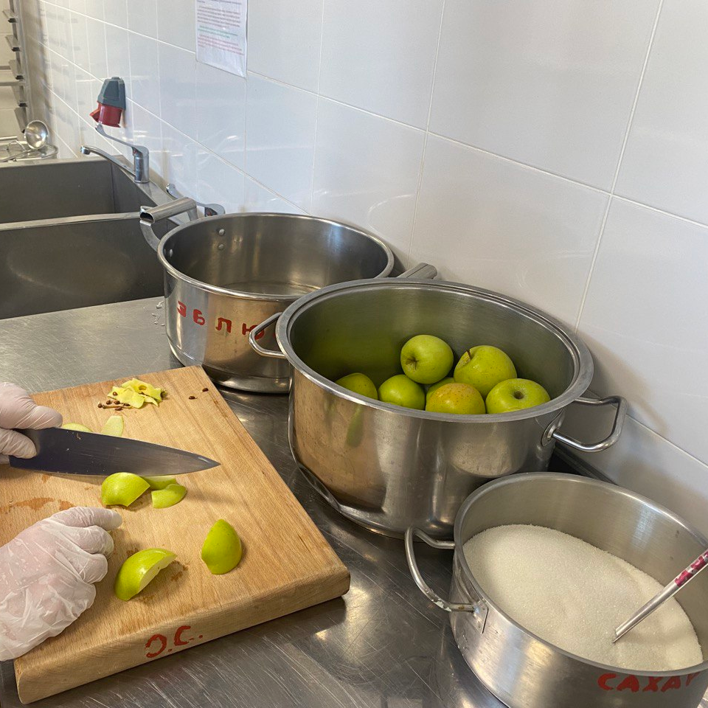
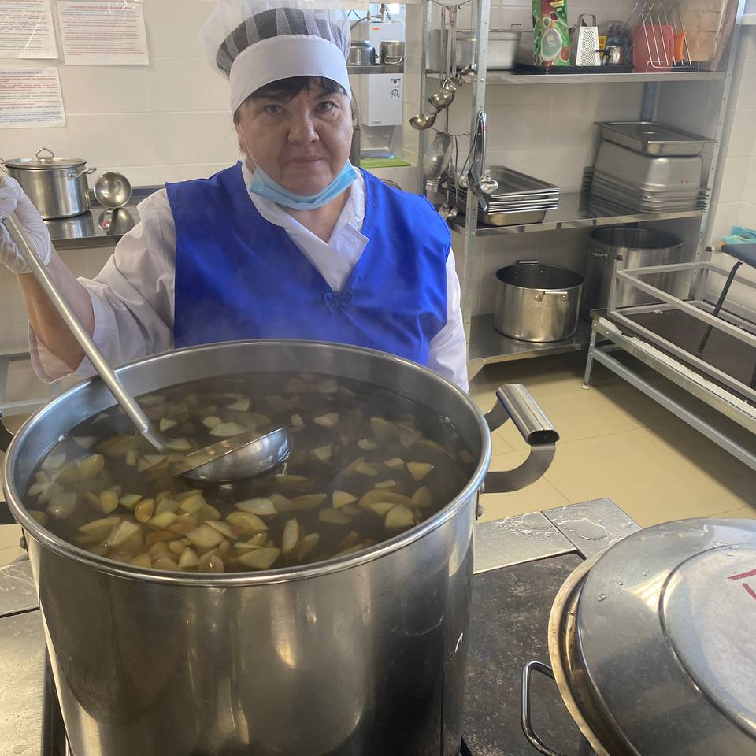
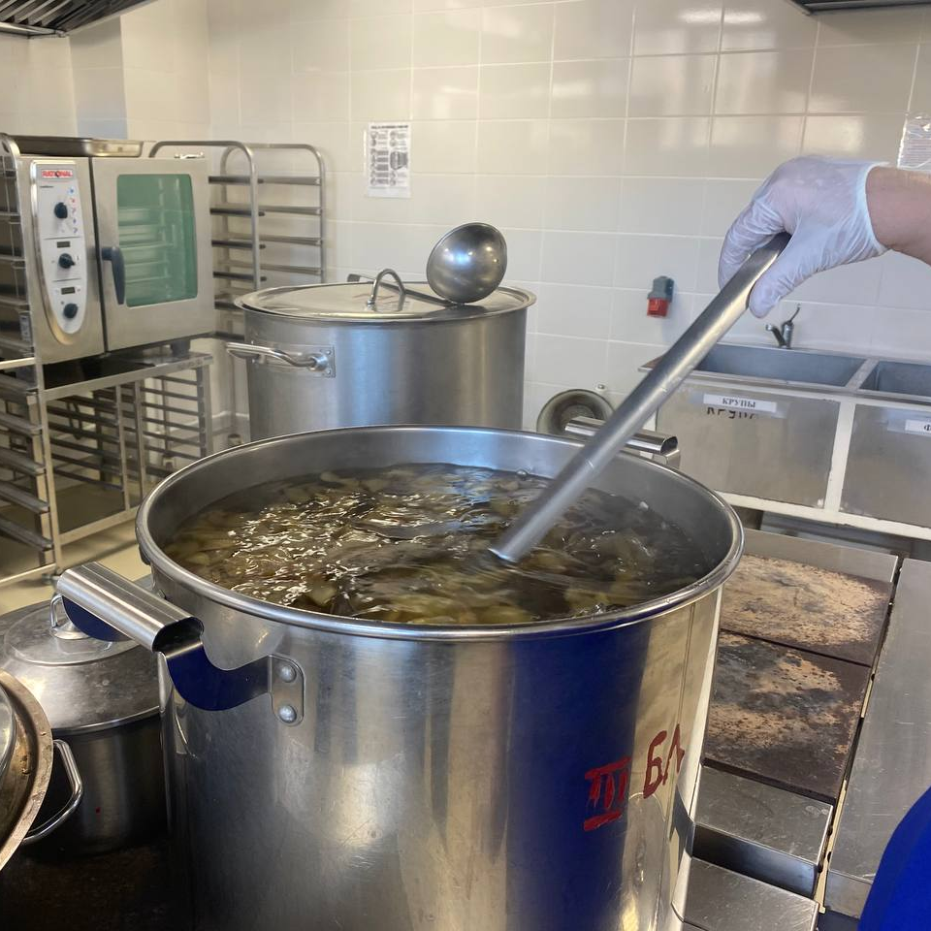
Делай три…

Slide 11
В банку яблоки набились,
Все удобно разместились.
Их залили кипятком
С растворённым сахарком.
Дали время настояться
И сиропом напитаться.
После этого компот
Аппетитно смотрит в рот!

Slide 12

И полезный завтрак сотвори!
В столовой нашей повара
Кулинарии мастера!
Они готовят пищу нам,
А мы кричим –
СПАСИБО ВАМ!

Slide 13
3
4
SCHOOL
Мы заботимся о здоровье и благополучии наших учеников, и наша команда постоянно стремится к совершенствованию.
ПРИЯТНОГО АППЕТИТА!

